Slide 1
POTKOLJENIČNI ULKUS
Kvalifikacija za zanimanje: medicinska sestra opće njege / medicinski tehničar opće njege
Nastavni predmet: Kronične rane
Nastavna cjelina: Potkoljenični ulkus
Jelena Kevrić, mag.med.techn.
Nastavnik mentor
Literatura za učenike:
Jurić, O.; Kevrić, J: Kronične rane, Naklada Slap, Zagreb, 2019. , str 118. – 126.

Slide 2
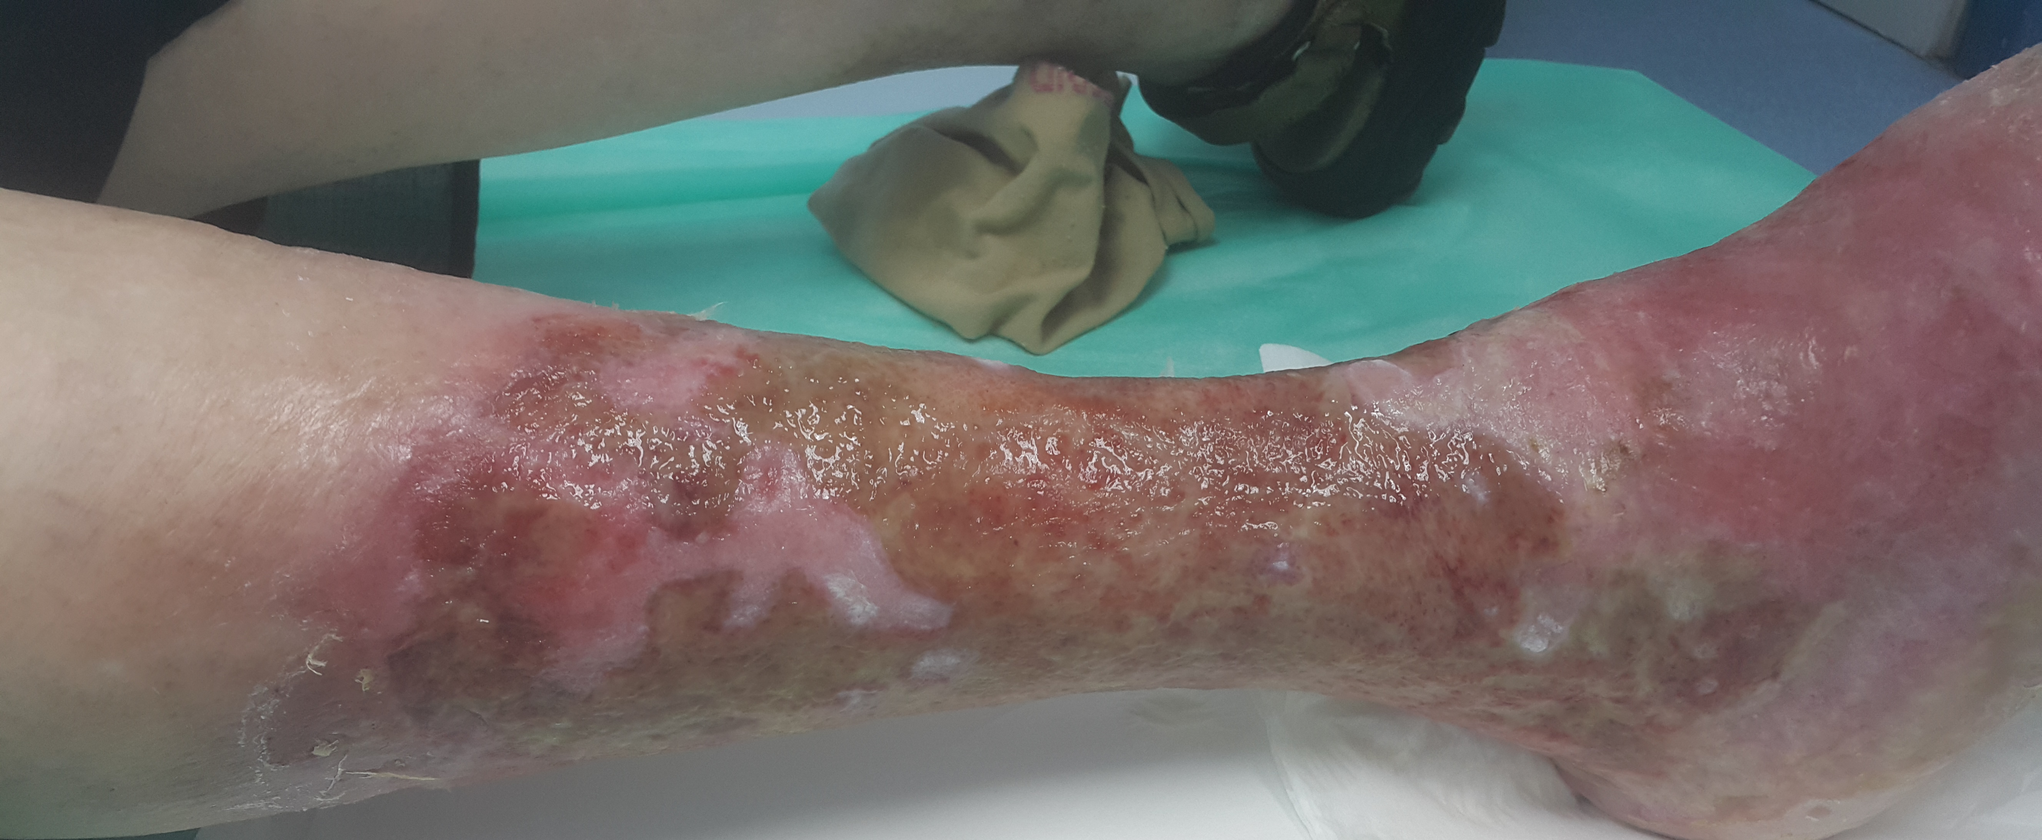
POTKOLJENIČNI ULKUS

Slide 3
Odgojno – obrazovni ishodi
definirati potkoljenični ulkus
objasniti karakteristike arterijske i venske ulceracije
navesti podjele potkoljeničnog ulkusa
opisati etiologiju i patofiziologiju potkoljeničnog ulkusa
objasniti klasifikaciju potkoljeničnog ulkusa
nabrojiti rizične čimbenike za nastanak potkoljeničnog ulkusa

Slide 4
Sadržaj
potkoljenični ulkus
podjele potkoljeničnog ulkusa
venski ulkus
arterijski ulkus
etiologija i patofiziologija
klasifikacija potkoljeničnog ulkusa
čimbenici rizika za nastanak potkoljeničnog ulkusa

Slide 5
Potkoljenični ulkus
Kronično oštećenje kože i potkožja.
Na distalnoj trećini potkoljenice.
Uzroci; smetnje venske ili arterijske cirkulacije, trauma, infekcija, maligni proces

Slide 6
POTKOLJENIČNI ULKUS
Česta kronična rana poznata od davne prošlosti.
Od svih kroničnih rana na potkoljenici, isključujući stopalo, oko 95 % otpada na potkoljenične ulkuse.
Oko 75 % su venski ulkusi, ostatak miješani i arterijski.
Prevalencija se povećava se s dobi.
2 – 3 % populacije u dobi iznad 65 godina boluje ili je bolovalo od venskog ulkusa.
25 % do 30 % odrasle populacije ima varikozne vene.
5 – 15 % zahtijeva kirurški zahvat.

Slide 7
Potkoljenični ulkus
venski
arterijski
miješani

Slide 8
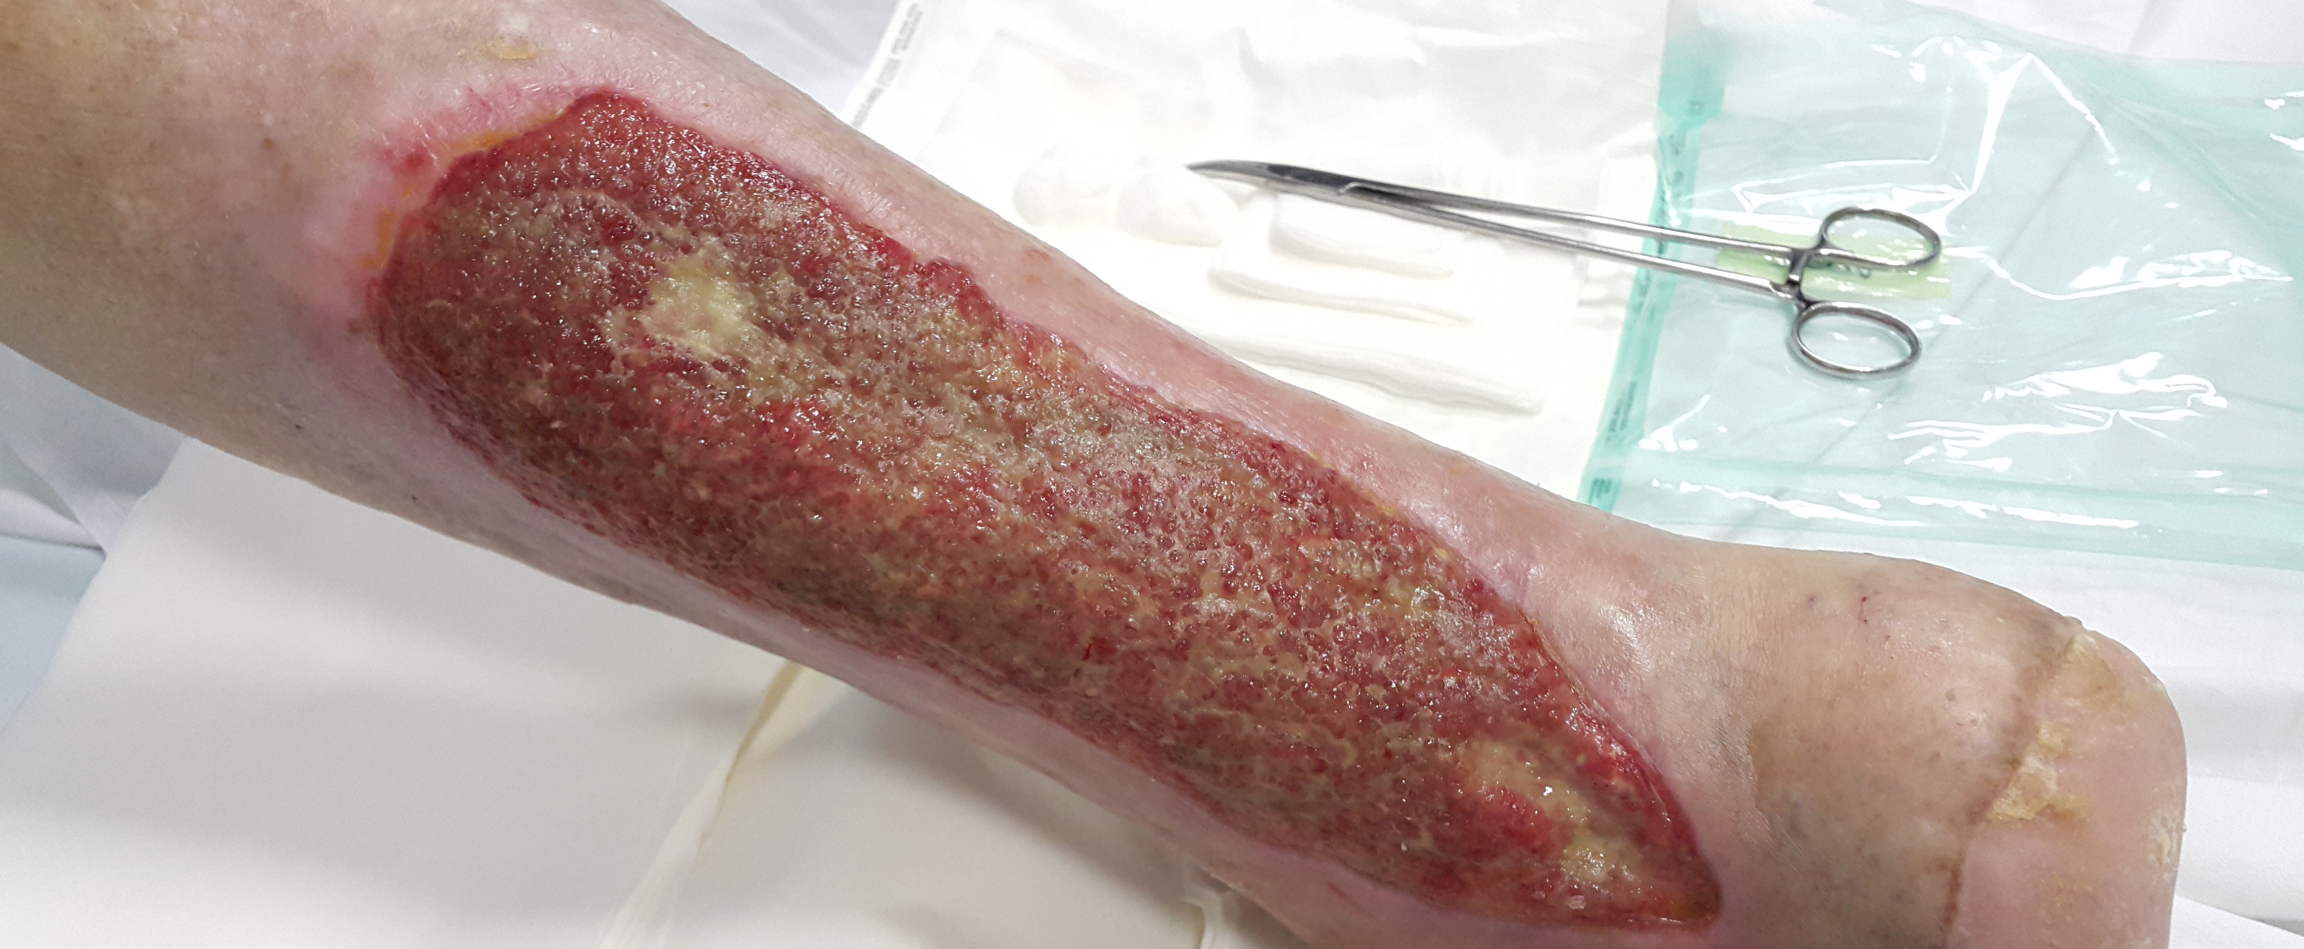
VENSKI ULKUS

Slide 9
Venski ulkus
ulcus cruris, potkoljenični ulkus, ulcus venosum
najteža manifestacija kronične venske insuficijencije
umanjuje kvalitetu života
smanjuje pokretljivost bolesnika
socijalna izolacija

Slide 10
Venski ulkus
zahtijeva kontinuiranu lokalnu terapiju
praćen je bolovima u 64 – 82 % bolesnika
multifaktorska bolest

Slide 11
Uzroci venskog ulkusa
PRIMARNI – venska insuficijencija površnog venskog sustava
01
SEKUNDARNI – tromboza vena
02
NASLJEDNI – malformacije venskog sustava i genetska predispozicija
03

Slide 12
Čimbenici rizika
Spol
Dob
Hormonske promjene
Trudnoća
Prekomjerna tjelesna težina
Poremećaji statike stopala
Nedovoljna fizička aktivnost
Dugotrajno stajanje
Kirurški zahvati na donjim ekstremitetima

Slide 13
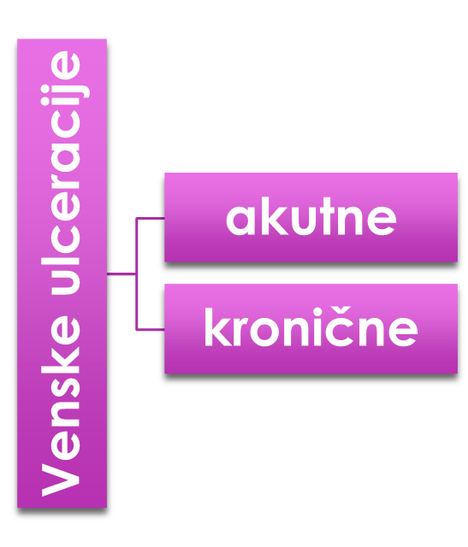
Podjela venskih ulceracija
Prema trajanju

Slide 14
Podjela venskih ulceracija
Venske ulceracije
2. ULCERACIJE KAO POSLJEDICA VENSKE TROMBOZE ( 50 – 60%), - promjene na svim venslkim sustavima. Najčešće su u donjoj 1/3 potkoljenice s medijalne strane, često se šire i produbljuju.
3. MJEŠOVITE ULCERACIJE - venska i arterijska insuficijencija. Najčešće na vanjskoj strani potkoljenice, često su višestruke. Kronične su, bolne, manjeg promjera ali dublje od klasičnih. Češće su u starijoj dobi.
1. TIPIČNE VENSKE ULCERACIJE - rezultat venske staze. Posljedica su insuficijencije površnog venskog sustava. Zastupljene su sa 15 – 20 %.

Slide 15
Karakteristike venske ulceracije
Lokalizacija na medijalnoj strani donje trećine potkoljenice, češća na lijevoj
Dno slaninasto, nečiste granulacije s mogućim venskim krvarenjem
Rubovi rane edemasti, neravni, podminirani
Sekrecija – često jaka
Otok ekstremiteta
Najčešće plitki ulkus
Umjerena bol
Topla noga
U anamnezi često duboka venska tromboza, dugotrajna imobilizacija, venski varikoziteti

Slide 16
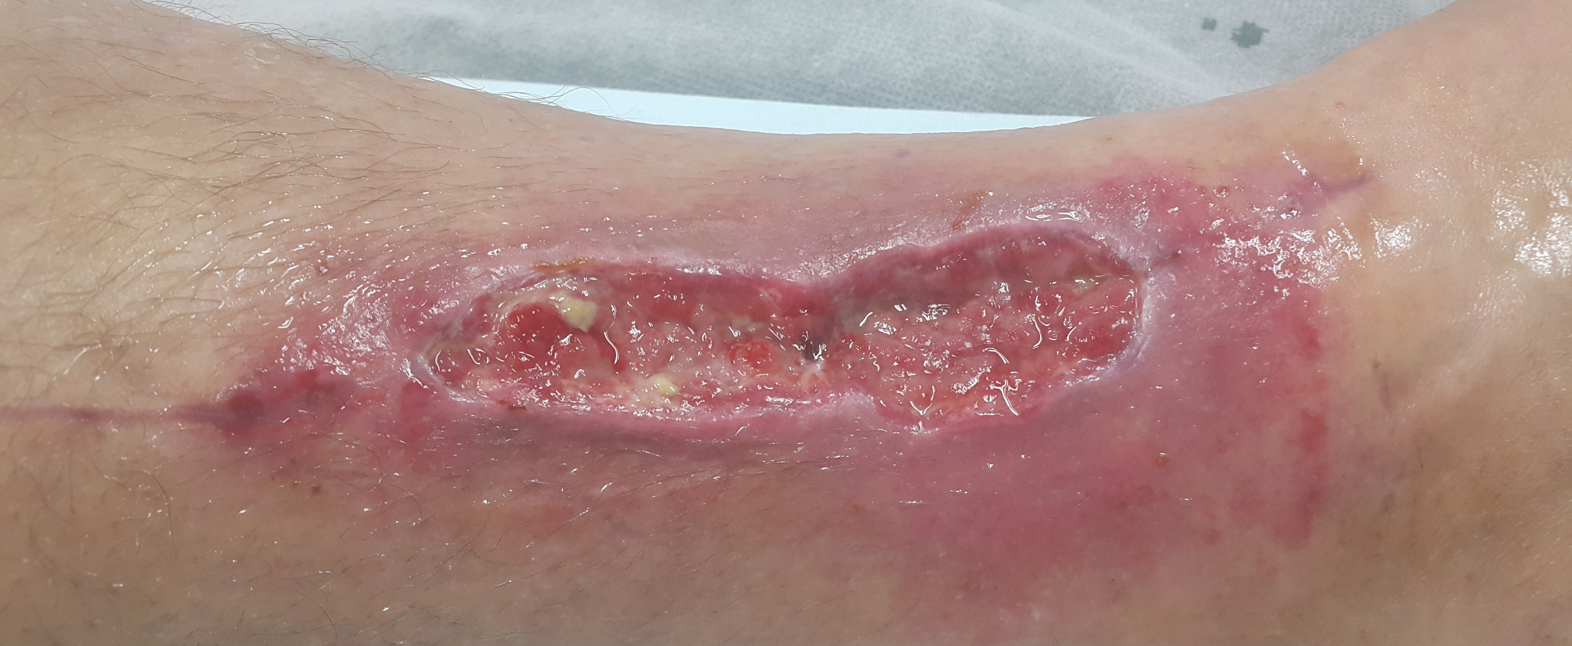
ARTERIJSKI ULKUS

Slide 17
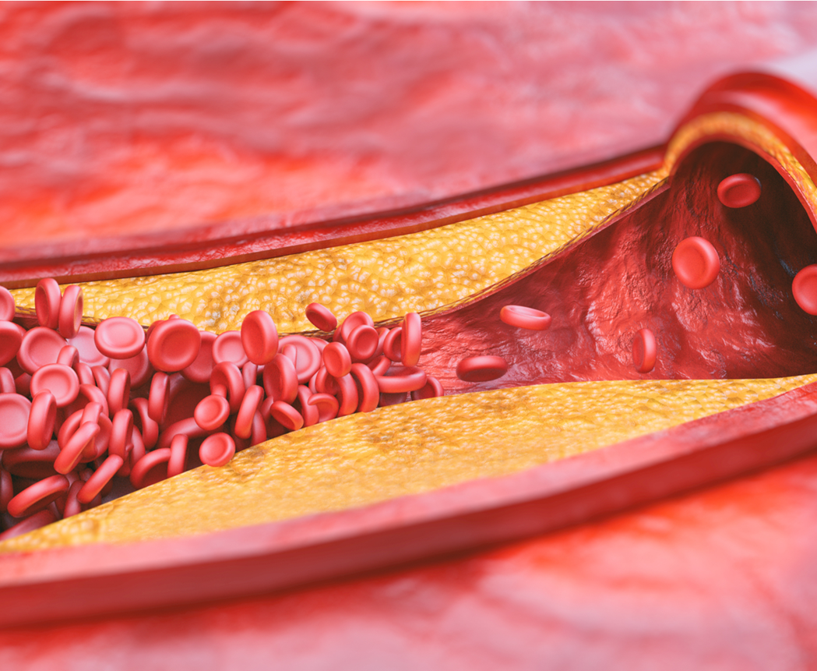
Periferna arterijska bolest (PAB)
Što je ateroskleroza?
Koji su rizični faktori za nastanak ateroskleroze?
Koje su posljedice ateroskleroze?

Slide 18
Periferna arterijska bolest (PAB)
Bolest arterija nogu
Aterosklerotske promjene reduciraju normalan protok krvi
Počinje u dobi od 40 godina, uz progresiju s porastom životne dobi.
Učestalost i do 10 %, u starijih od 65 godina 20 %
Tipični inicijalni sindrom su intermitetne klaudikacije i razvoj ulceracija na donjim ekstremitetima

Slide 19
Karakteristike arterijske ulceracije
Lokalizacija na stopalima, prstima, prednjoj i stražnjoj strani donje trećine potkoljenice
Dno ulkusa – blijedo, prisutna nekroza, bez granulacija
Rubovi rane su izraženi
Sekrecija minimalna
Koža u okolini rane je sjajna, tanka, bez edema, atrofična, hladna
Veličinom mali i duboki
Bol se javlja u mirovanju, naročito noću, smanjuje se spuštanjem noge niz krevet
U anamnezi često šećerna bolest i pušenje te klaudikacije

Slide 20
Etiologija i patofiziologija potkoljeničnog ulkusa

Slide 21
Etiologija potkoljeničnog ulkusa
U zemljama zapada najčešće posljedica insuficijencije venske cirkulacije
Infekcije najčešći uzročnici u zemljama Afrike i Južne Amerike
U zemljama zapada ulkus je češći u žena (3:1)
U zemljama Sjeverne Afrike učestaliji u muškaraca

Slide 22
Patofiziologija potkoljeničnog ulkusa
Patološke promjene u venama i tkivima i kronična venska hipertenzija
Oštećeni zalisci dopuštaju povratni tok venske krvi pri hodu i stajanju
Razvoj visokog tlaka u perifernim venama
Preveliko rastezanje venske stijenke dovodi do dilatacije vena
Povišeni hidrostatski tlak, povećana propusnost kapilara i stvaranje edema
Izlazak eritrocita i plazme u međustanični prostor i promjene boje kože
Uništavanje tkiva
EDEM, HIPOKSIJA TKIVA, PROMJENE PIGMENTACIJE KOŽE I NASTANAK ULKUSA

Slide 23
Klasifikacija potkoljeničnog ulkusa

Slide 24
CEAP klasifikacija – metoda nazvana po prvim slovima kliničkih znakova i simptoma
1. kliničkih znakova i simptoma C
2. etiologije E
3. anatomske distribucije patologije A
4. patofiziološke disfunkcije P

Slide 25
Klinička CEAP klasifiacija
STUPANJ 1 – teleangiekt-azije ili retikularrne vene
STUPANJ 0 – nevidljivi / palpabilni znakovi venske bolesti
STUPANJ 2 – varikozne vene, Hipostski dermatitis
STUPANJ 3 – Atrophie blanche
STUPANJ 4 - promjene boje, upala kože i potkožja, edem
STUPANJ 5 – 4. st + izliječeni ulkus
STUPANJ 6 –
4. st. + aktivni ulkus

Slide 26
Čimbenici rizika za nastanak potkoljeničnog ulkusa
venski varikoziteti
tromboza
kongestivna srčana bolest
pretilost
smanjena fizička aktivnost
imobilizacija
dugotrajno stajanje ili stalno sjedenje
ozljede donjih ekstremiteta
edemi
kortikosteroidna terapija
nasljedni faktori

Slide 27
Domaća zadaća
izradite tablicu u kojoj čete u dva stupca izdvojiti čimbenike rizika za nastanak venskog i arterijskog ulkusa na koje u zdravstvenoj njezi možete, odnosno one na koje ne možete utjecati

Slide 28
Ponavljanje
Kako glasi definicija potkoljeničnog ulkusa?
Koje su karakteristike arterijske, a koje venske ulceracije?
Kako dijelimo potkoljenični ulkus?
Opišite etiologiju i patofiziologiju potkoljeničnog ulkusa.
Objasnite klasifikaciju potkoljeničnog ulkusa.
Koji su rizični čimbenici za nastanak potkoljeničnog ulkusa?

